Slide 1

Автор презентации:
учитель русского языка и литературы
МБОУ «Лицей №1» р.п.Чамзика Республики Мордовия
Печказова Светлана Петровна
АНАЛИЗ
рассказа Е.И.Носова
«
«
Дидактический материал по литературе для 7 класса

Slide 2
Цель урока:
ввести учащихся 7 класса в художественный мир писателя Е.И.Носова,
обратить внимание на лаконизм, глубокий философский смысл рассказа «Живое пламя»;
организовать работу по выявлению темы и идеи рассказа;
развивать творческие способности, умение размышлять над прочитанным, анализировать текст, делать выводы и обобщения;
воспитывать уважительное отношение к памяти погибших в годы Великой Отечественной войны.

Slide 3
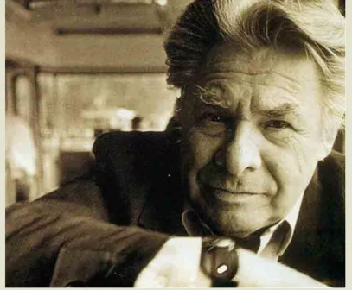
Е.И.Носов. «Живое пламя»
Рассказ «Живое пламя» был написан
Евгением Ивановичем Носовым в 1958 г.
События рассказа происходят в 1950-х годах в СССР, т.е.
в то время, когда ещё очень свежи воспоминания
о событиях Великой Отечественной войны.

Slide 4
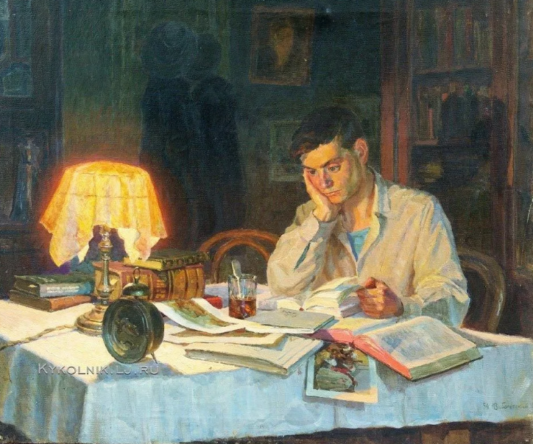
Главные герои рассказа
Рассказчик —
молодой человек, спокойный и уравновешенный, ценит всё прекрасное, он труженик («опять застала
его за бумагами»), со слов тёти Оли, озорник (сыпанул тайком щепотку мака), добрый, отзывчивый.

Slide 5
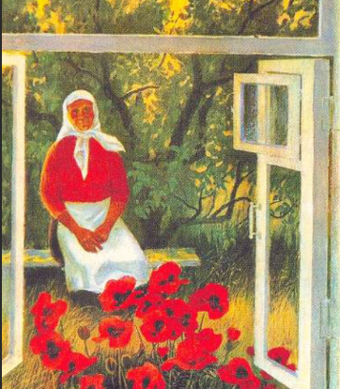
Главные герои рассказа
Ольга Петровна —
(тётя Оля), хозяйка дома, которая любит выращивать цветы. Любит и помнит погибшего
сына, гордится его поступком. Она не жалуется на свою судьбу, уже не плачет, но глубокая затаённая печаль переполняет её. Пытаясь унять свою душевную боль, она занялась разведением цветов.
Речь проста, бесхитростна, выдаёт в ней малограмотную женщину.

Slide 6
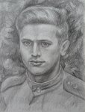
Главные герои рассказа
Алексей —
сын Ольги Петровны, летчик, геройски погибший на фронте. Человек, любящий свою родину, герой,
совершивший подвиг. Короткая у него жизнь, зато без оглядки, в полную силу прожита. Был гордостью матери и до войны.

Slide 7
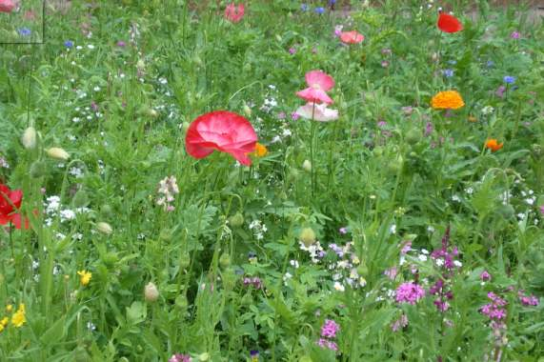
Клумба тёти Оли
Как выглядела клумба тёти Оли?
Как вы думаете, почему человек начинает заниматься
разведением цветов?
Найдите слова, которыми автор описывает маки.

Slide 8
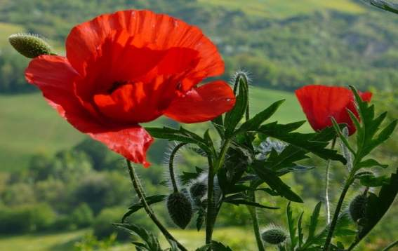
Цветение маков
Сколько дней цвели маки?
Как вы понимаете слова тёти Оли?
— Да, сгорел... — вздохнула, словно по живому существу, тётя Оля. — А я как-то раньше без внимания к маку-то этому.
Короткая у него жизнь. Зато без оглядки, в полную силу прожита.
И у людей так бывает...

Slide 9
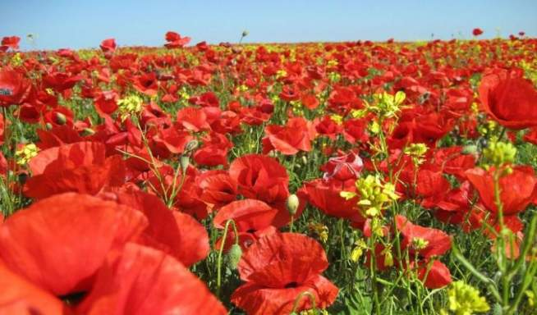
Цветение маков
Почему тётя Оля всё-таки отдала предпочтение макам?
На клумбе полыхал большой ковёр маков.
Одни осыпались, роняя на землю лепестки, точно искры, другие только раскрывали свои огненные языки. А снизу, из влажной, полной жизненной силы земли, подымались все новые и новые, туго свёрнутые бутоны, чтобы не дать погаснуть живому огню.

Slide 10
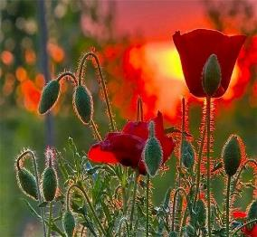
Цветение маков
Каким эмоциональным настроением проникнуты последние строки: «А снизу, из влажной, полной жизненной силы земли
подымались все новые и новые туго свёрнутые бутоны,
чтобы не дать погаснуть живому огню»?
Можно ли сказать, что в последних строках образ живого огня ассоциируется с вечным огнем?
Чему учит рассказ Евгения Ивановича Носова?

Slide 11
Основная мысль рассказа
Жизнь человека так же коротка, но прекрасна.
Огонь в рассказе ассоциируется с душой человека, отдавшего свою жизнь во имя жизни других.
Маки как символ внезапно оборвавшейся молодой жизни горят, «пламенеют», но огонь этот живой, приносящий слёзы очищения.
И если в центре рассказа перед нами всего несколько маков,
то в финале – это уже «большой костёр» огненных цветов.
Он напоминает вечный огонь.
Знак вечной памяти и молчания.

Slide 12
Изобразительно-выразительные
средства рассказа
ЭПИТЕТЫ
МЕТАФОРЫ
СРАВНЕНИЯ
зажжённые факелы с живыми, весело полыхающими на ветру языками пламени;
полупрозрачные алые лепестки; густой багрянец
то вспыхивали трепетно-ярким огнём, то наливались густым багрянцем»,
«казалось, что стоит только прикоснуться – сразу опалят
маки слепили своей озорной обжигающей яркостью, и рядом с ними померкли, потускнели все эти парижские красавицы, львиные зевы и прочая цветочная аристократия
ГРАДАЦИЯ
Пламенели – осыпались – погасли

Slide 13
Проверьте себя
Сколько дней цвели маки:
а) неделю;
б) пять дней;
в) два дня

Slide 14
Проверьте себя
На что были похожи маки издали:
а) на костёр;
б) на ворох осенних листьев;
в) на зажжённые факелы

Slide 15
Проверьте себя
С чем сравнила тётя Оля цветение маков:
а) с горящим костром;
б) со сказкой;
в) с человеческой жизнью

Slide 16
Проверьте себя
Кем был погибший во время войны
сын хозяйки:
а) лётчиком;
б) танкистом;
в) моряком

Slide 17
Проверьте себя
Какое художественное средство
использовал писатель в предложении
«А рядом на клумбе полыхал
большой ковёр маков»:
а) эпитет;
б) сравнение;
в) метафора

Slide 18
Проверьте себя
Какое художественное средство
использовал писатель в предложении
«А щеки горят, будто маков цвет»:
а) эпитет;
б) сравнение;
в) метафора

Slide 19
Проверьте себя
Какое художественное средство
использовал писатель в предложении
«Солнце пронизывало светом полупрозрачные алые лепестки»:
а) эпитет;
б) сравнение;
в) метафора

Slide 20
Проверьте себя
Сказав:
«Да, сгорел... короткая у него жизнь.
Зато без оглядки, в полную силу прожита.
И у людей так бывает...»,
тётя Оля имела в виду:
а) судьбу сына;
б) короткую жизнь мака;
в) красоту цветка

Slide 21
Проверьте себя
Главная мысль, которой подчинено
содержание рассказа:
а) вечная память павшим в Великой Отечественной войне;
б) взаимоотношения людей;
в) забота об окружающих людях

Slide 22
Всем спасибо!
5
ВЫХОД

Slide 23
Использованный материал:
Егорова Н.В., Макарова Б.А. Универсальные поурочные разработки по литературе: 7 класс – М.: ВАКО, 2015
Ерёмина О.А. Уроки литературы в 7 классе: кн. для учителя – М: Просвещение, 2014
Литература. 7 кл. Учеб.-хрестоматия для общеобразоват. учреждений. В 4 ч./ Полухина В.П.; под ред. Коровиной В.Я. – М.: Просвещение, 2016

